Slide 1
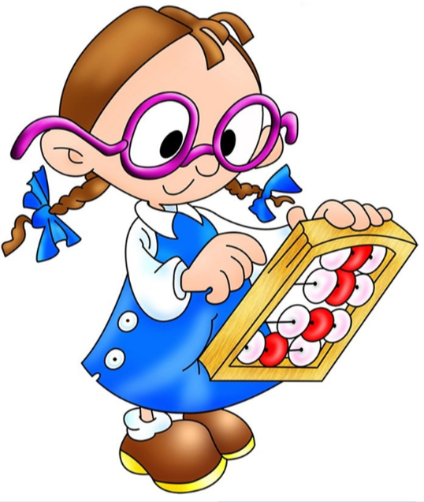
Математика сабагы.

Slide 2

Жагымдуу маанай.

Slide 3

Алтын эреже.
Сабакта тынч отуруу.
Тазалыкты сактоо.
Достор менен ынтымакта болуу.
Мугалимдин сөзүн бөлбөө
Өзүн-өзү сыйлоо

Slide 4

Үй тапшырмасын текшерүү.
№40
№41

Slide 5
№41
69-40+11=?
42-(25+11)=?
(85-30)+25=?
1*(99+0)=?

Slide 6
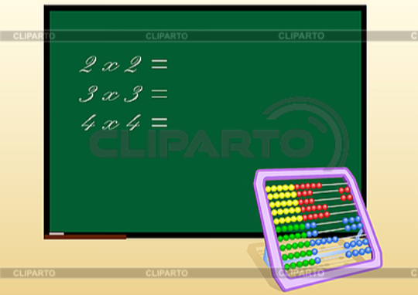
Мисал, маселе иштоо.

Slide 7
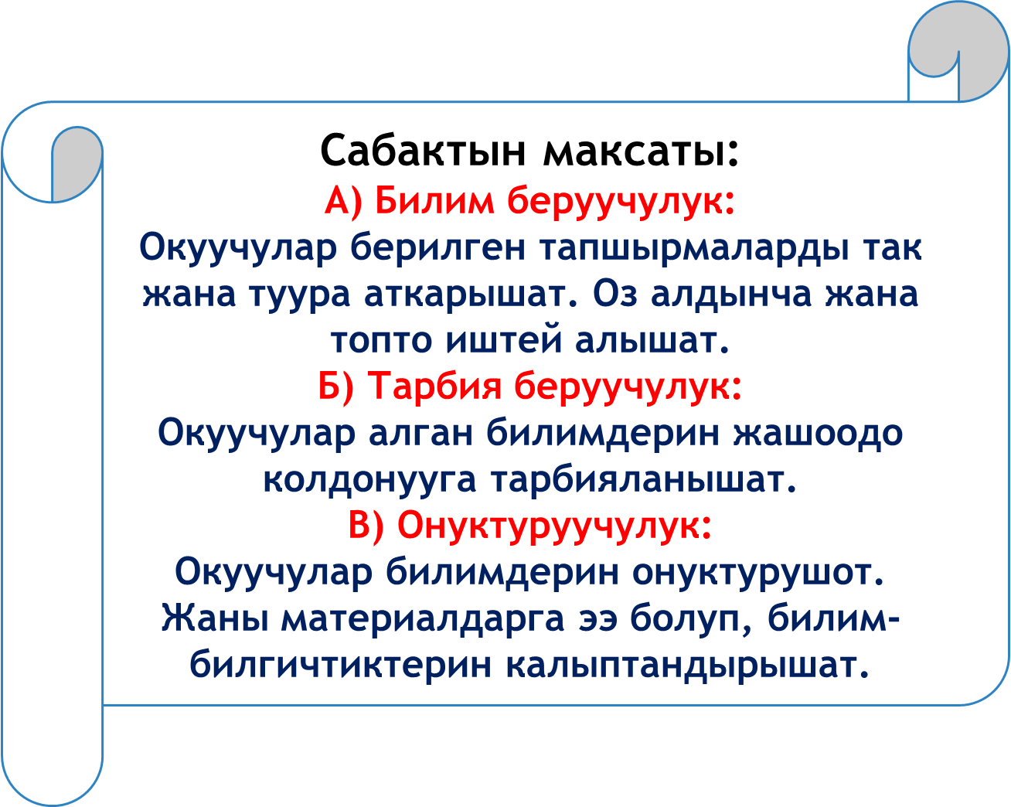

Slide 8

№42
Үч орундуу санда 3 разряд бар-бирдиктер, ондуктар, жүздүктөр.
96, 182, 367, 71 сандарынын разряддарын атагын.

Slide 9
№43
1жүздүк=10ондук
1 ондук=10бирдик
1миңдик=10жүздүк

Slide 10

№44
465, 891,3867,2534 сандарын окуп, разряддарын ата.

Slide 11
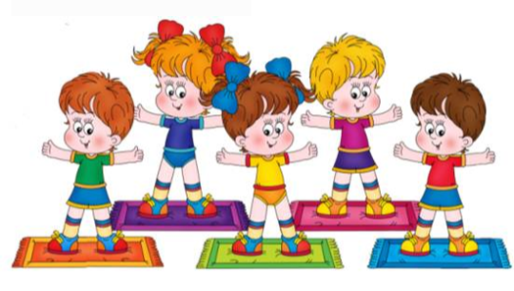
ЭС АЛУУ МҮНӨТҮ.

Slide 12
Ордубуздан турабыз,
Алга колду сунабыз.
Мойнубузду бурабыз:
1, 2 деп оңго
1, 2 деп солго.
1, 2 деп оңго,
1, 2 деп солго.
Беш манжалар биригет,
Ийинге барып илинет.
Бир, эки деп алдыга
Чыканактар жүгүнөт.
1, 2, 3. 4
1, 2, 3, 4.
Колубузда күч көп.
Эс алдырдык колдорду,
Колдорубуз чак-чак-чак,
Буттарыбыз так-так-так,
Эми окуйбуз жакшылап.

Slide 13

№45
18 окуучу 3 топко бөлүнүп алып, волейбол ойношту.Ар бир топто канчадан окуучу болгон?

Slide 14

Үй тапшырма
№47
№48

Slide 15


Баалоо:

